Slide 1
Муниципальное бюджетное общеобразовательное учреждение «ВЕРХОСОСЕНСКАЯ ОСНОВНАЯ общеобразовательная школа
ШКОЛЬНАЯ СТОЛОВАЯ

Slide 2
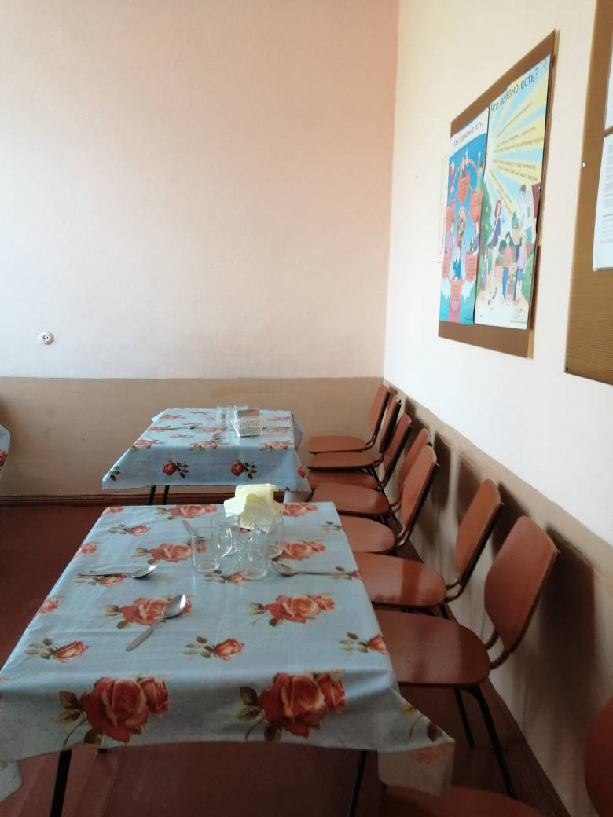
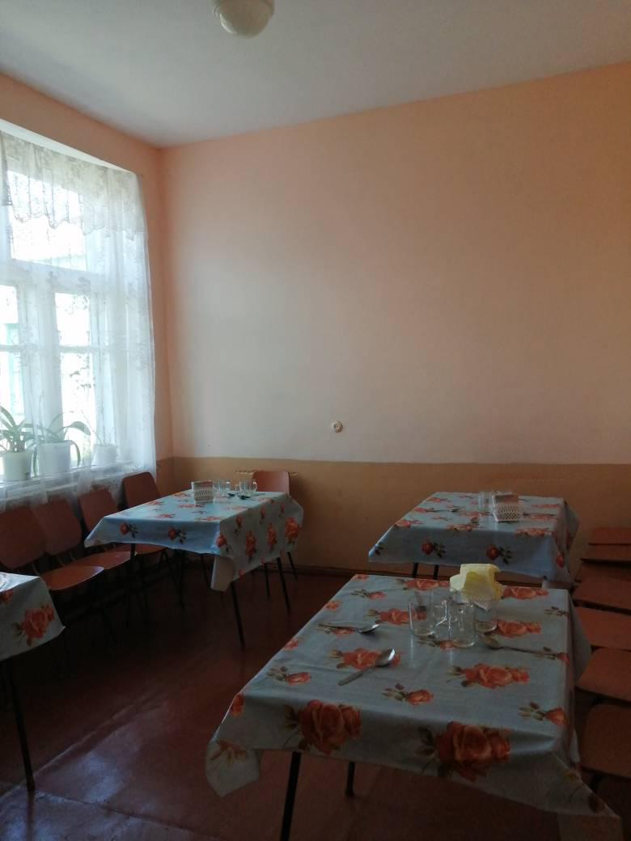
В 2022-2023 учебном году – 27 обучающихся Охват учащихся питанием в столовой: 1-4 классы – 100% 5-9 классы – 100%

Slide 3
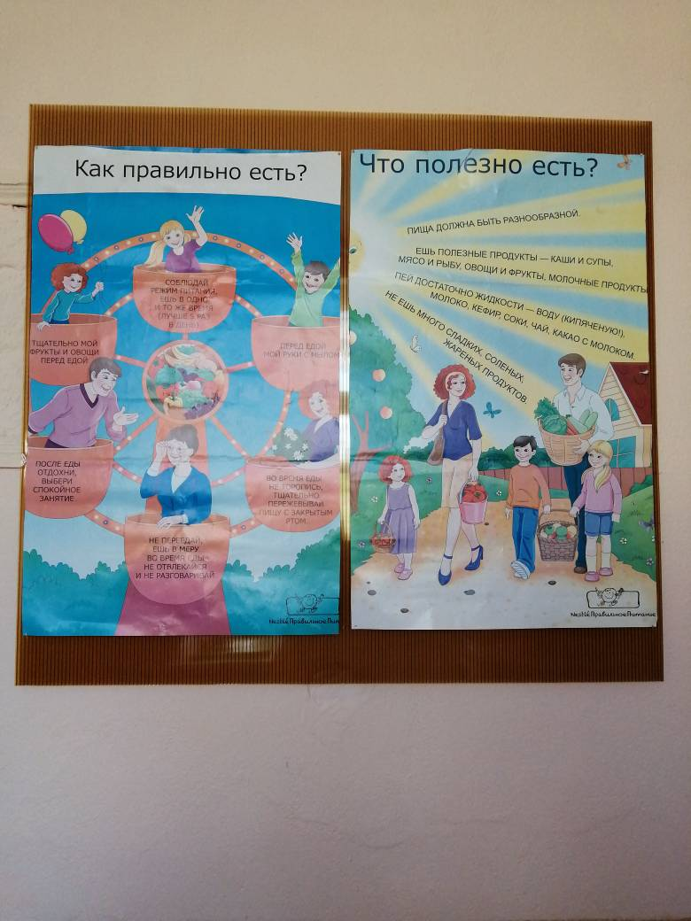
Возле стенда ты постой И усвой урок простой: Если правильно питаться, будешь жить и развиваться

Slide 4
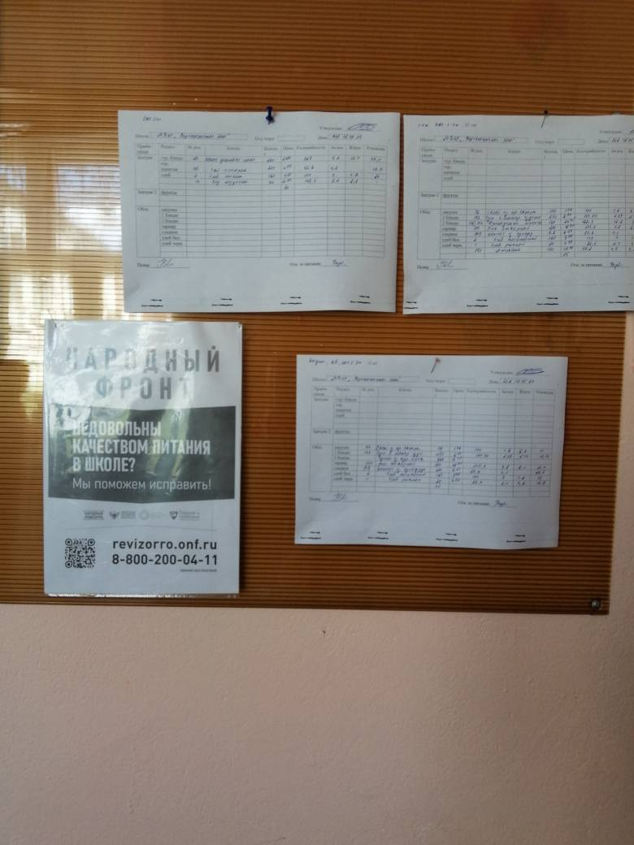
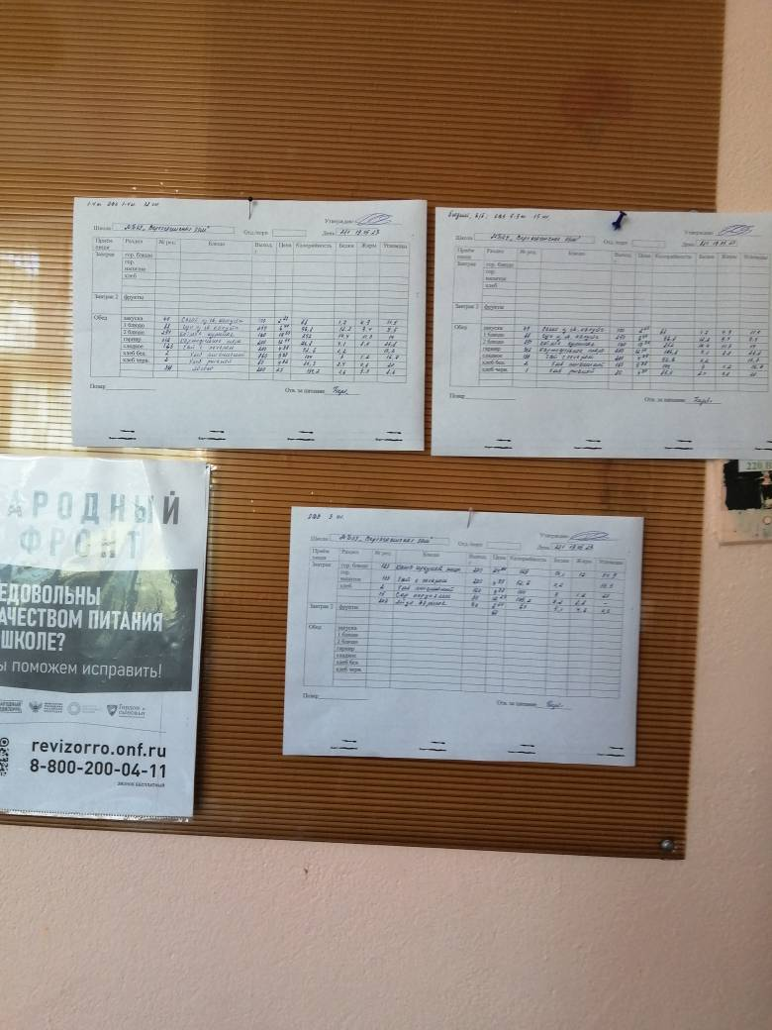
МЕНЮ

Slide 5
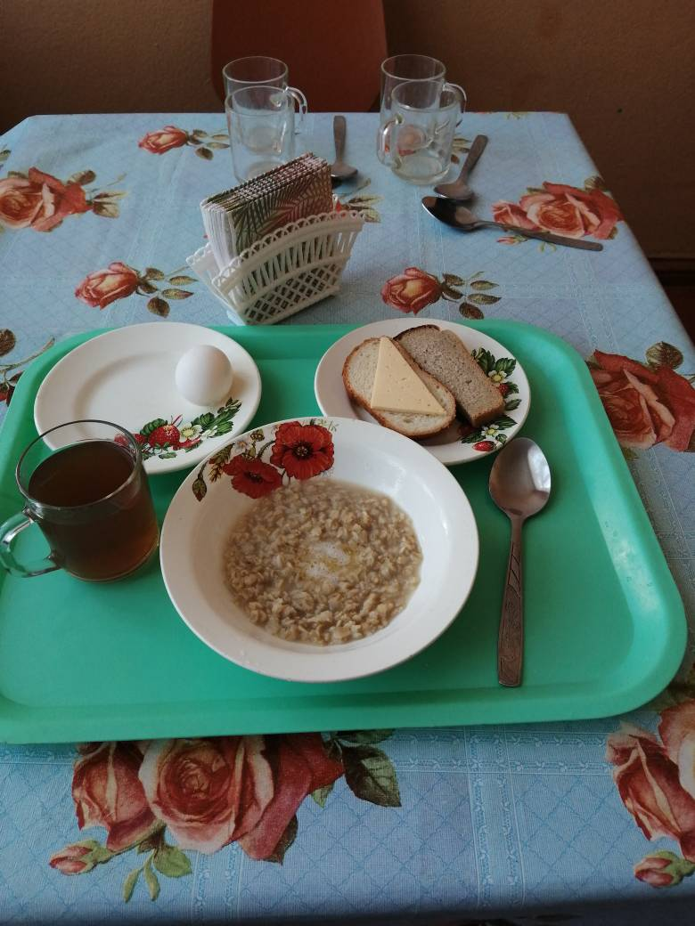
ЗАВТРАК

Slide 6
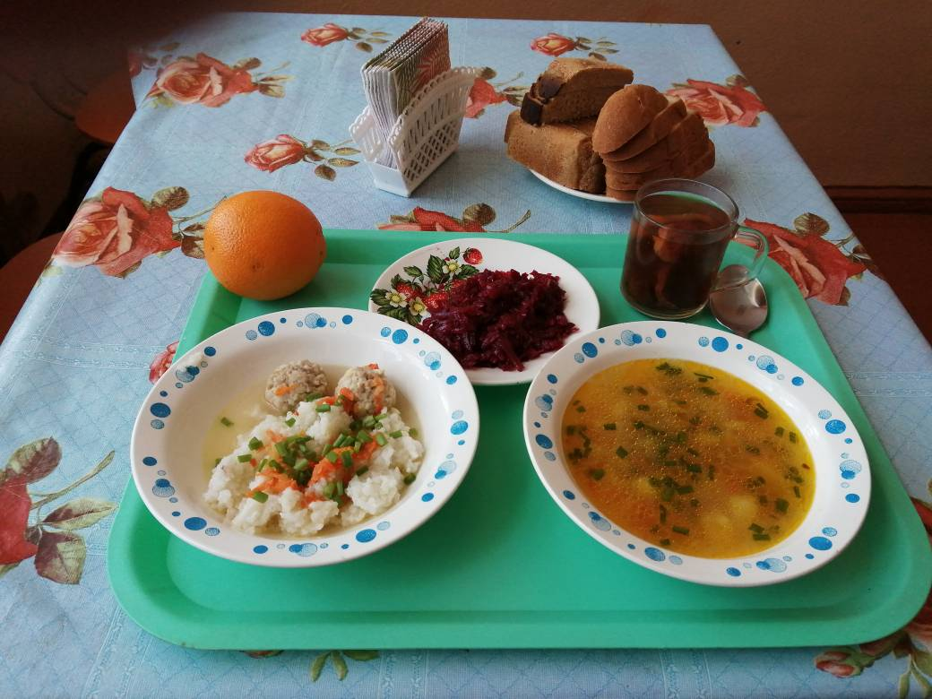
ОБЕД

Slide 7
Приятного аппетита!

